Slide 1
ДЕТСКИЙ САД «ЮБИЛЕЙНЫЙ»
Утром рано мы встаём, В детский сад скорей идём. Нас встречают с лаской Новой доброй сказкой.
«НОВЫЙ ГОД ПРИХОДИТ К НАМ»
группа «Карусель»
Презентацию выполнила воспитатель группы №4
Бабушкина Наталья Михайловна

Slide 2
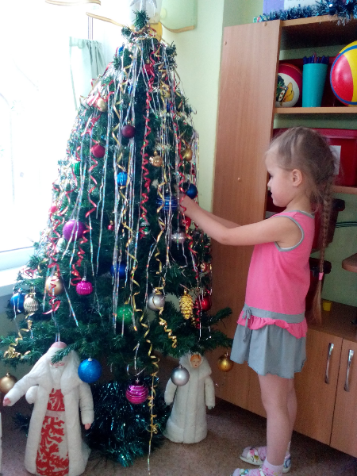
Ёлку новогоднюю украшали детки, повесили на ветки леденцы- конфетки.

Slide 3
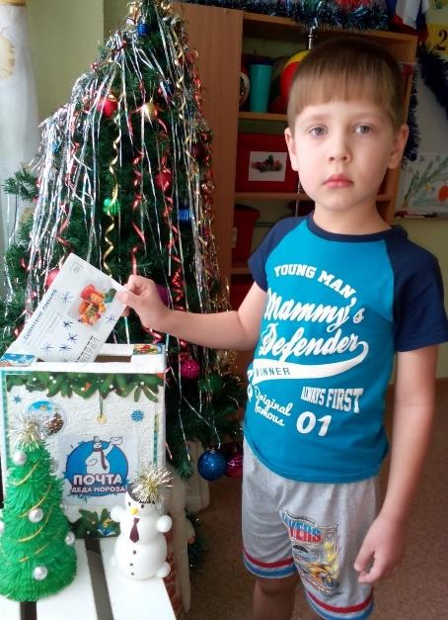

Slide 4
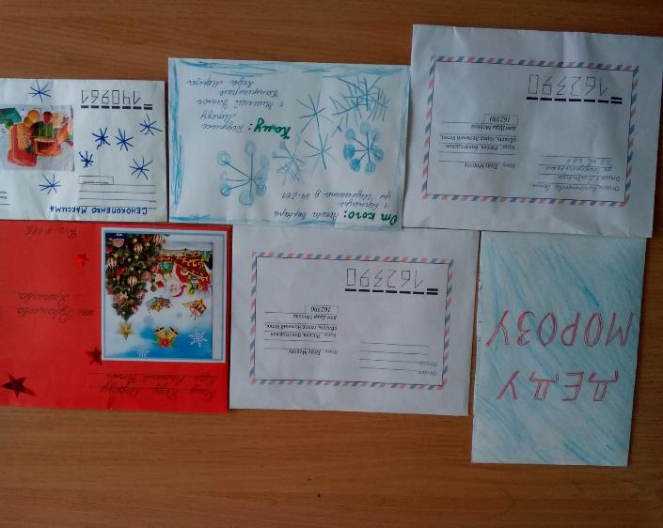

Slide 5
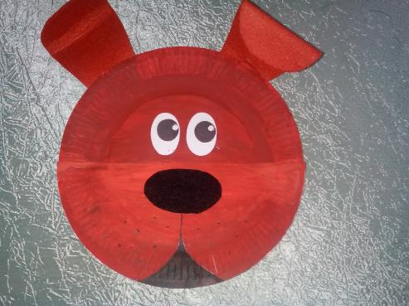
Конкурс «Символ года»
Собака всё сдюжит! Она верно служит.
Она охраняет, она стережёт.
Работы принимаем до 11.01.2018

Slide 6
Новогодняя дискотека
Убедительная просьба ко всем лесным жителям, отложить все дела и начать подготовку к Новому году:
Ведь у нас в лесу начнётся Скоро дискотека. Будем петь и веселиться, Вот будет потеха!» Спонсор дискотеки – Дедушка Мороз!
Приглашаем всех! Всех! Всех!

Slide 7
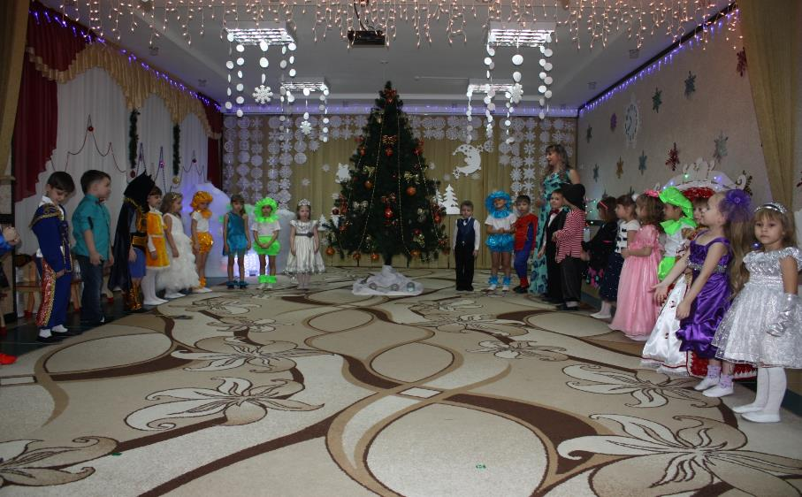
Дискотеку начать пора. Никому не унывать, Дружно петь, плясать, играть.

Slide 8
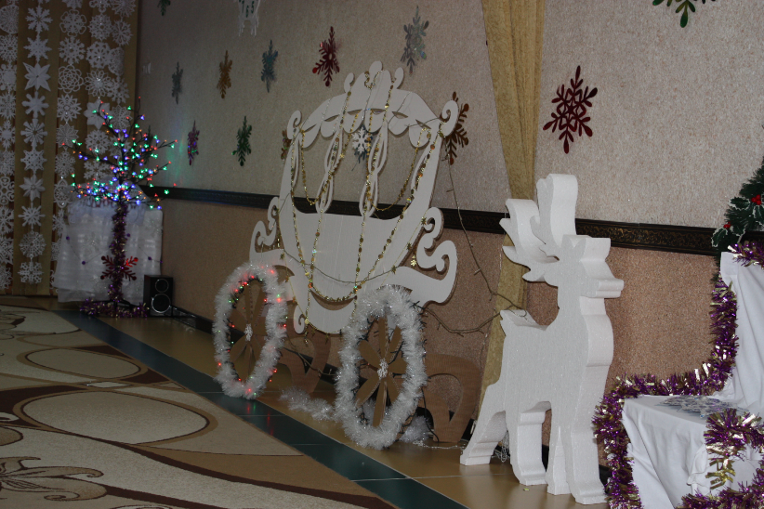
Белоснежная карета по снежку скрепит,
На лесную дискотеку кто- то к нам спешит

Slide 9
Я, благородная лиса Алиса и друг мой – кот Базилио

Slide 10
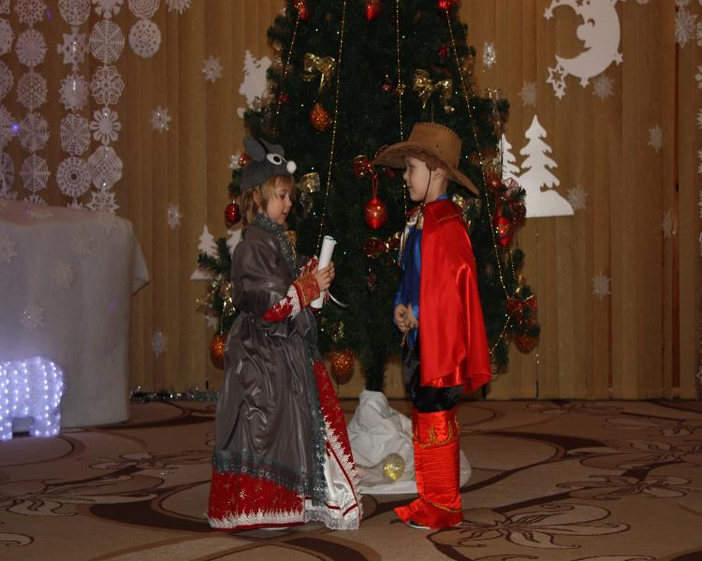
Встречайте гости веселей,
Кота и мышку, поскорей!

Slide 11
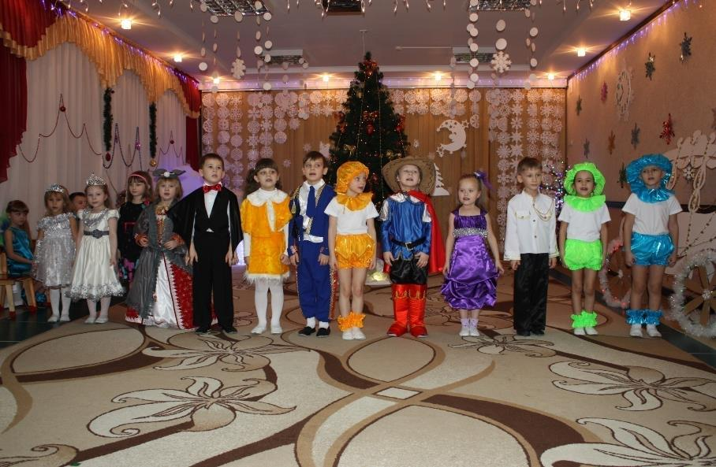
Белоснежная карета по снежку опять скрепит,
На лесную дискотеку кто- то к нам ещё спешит!
Встречайте наших вокалистов, замечательных

Slide 12
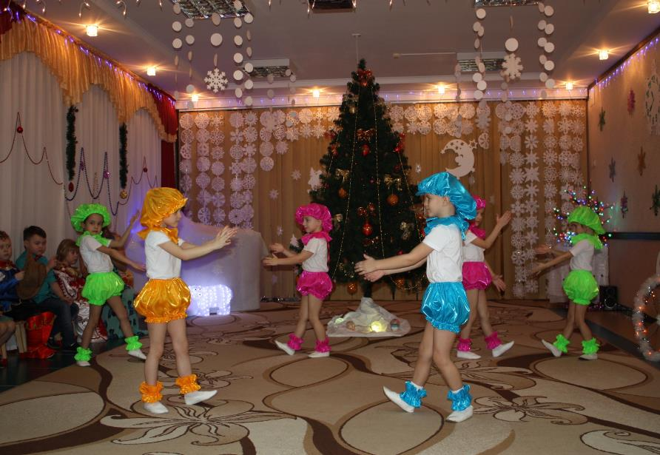
На волшебной на карете снова в гости кто то едет!

Slide 13
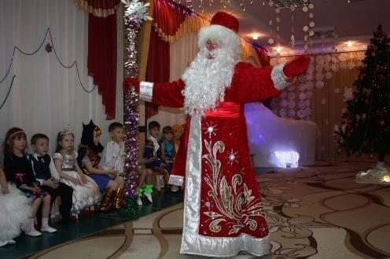
Здравствуйте, мои дорогие – И маленькие, и большие! Всех вас, дети, поздравляю, Счастья вам, добра желаю.

Slide 14
Не волнуйтесь, ребята, Сейчас посох мой волшебный
Чудо сотворит и новогодний торт
В подарки превратит!

Slide 15
Уважаемые родители! Спасибо вам за добрые дела, Нам вам сказать без памяти приятно Большущей благодарности слова! Хочется сказать слова благодарности родителям за то, что, не смотря на занятость, нехватку времени, находите в себе силы не поддаваться жизненным обстоятельствам, остаётесь неравнодушными к жизни детского сада, за отзывчивость и старание, помощь, талант и энтузиазм. Дети и воспитатели группы №4 благодарят Вас за отзывчивость и старания в оформлении нашего участка на радость детям.

Slide 16
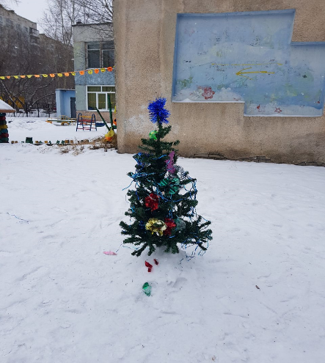
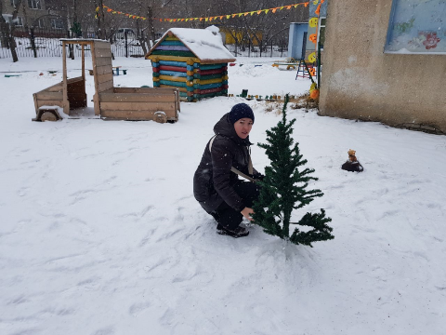

Slide 17
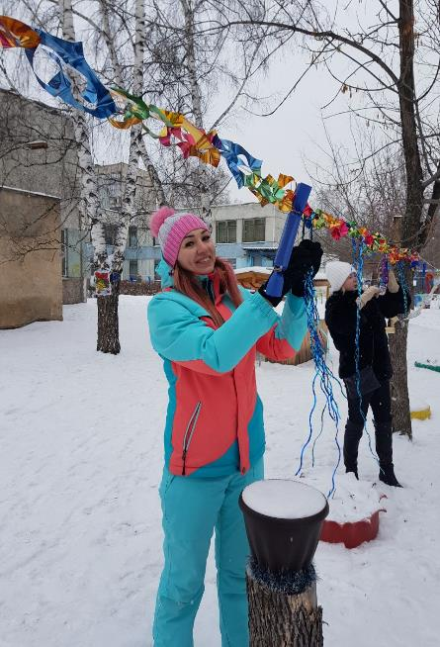
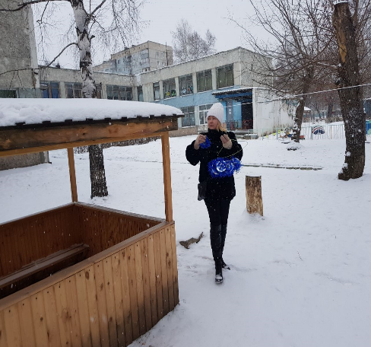

Slide 18
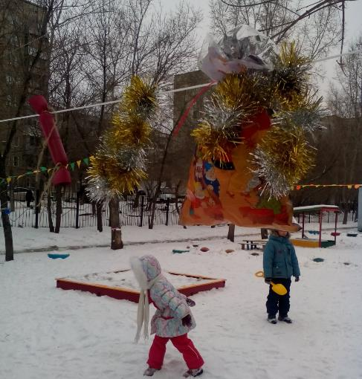
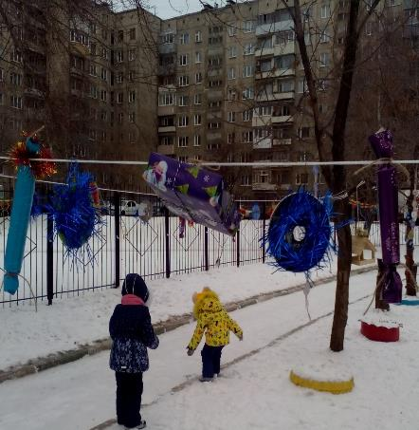
Вот прибыл Дедушка Мороз, Подарки новые привёз - Конфеты и игрушки, Гирлянды и хлопушки!

Slide 19
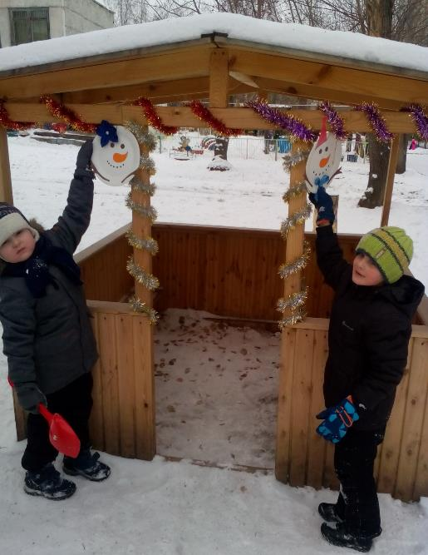
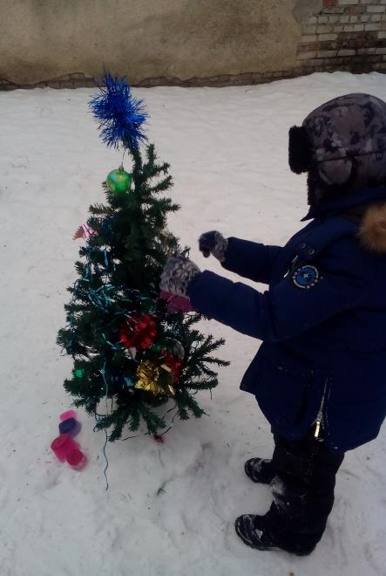

Slide 20
С Новым годом и Рождеством!
Поздравляем с зимою и снегом, С ароматом еловых ветвей И с волшебным искрящимся светом От гирлянд новогодних огней. Вам желаем улыбок, веселья, Много радости, счастья, любви. И чудесные эти мгновенья Пусть продлятся все долгие дни!

Slide 21
СПАСИБО ЗА ВНИМАНИЕ!

